Slide 1

コイヌのネタ帳v2.0
司会者：スリーピードッグ
2016/06/11

Slide 2


Slide 3
一度はやってみたいこと

Slide 4
エピソード１
美容院

Slide 5
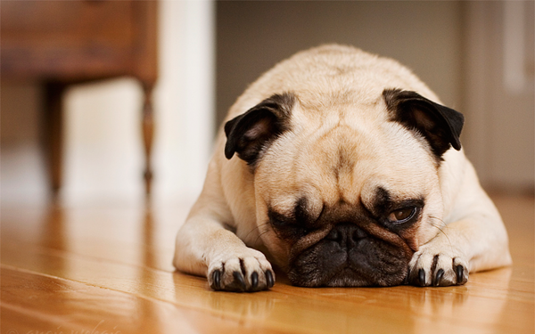
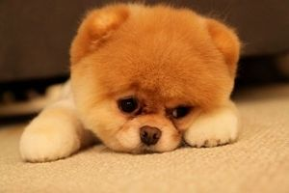
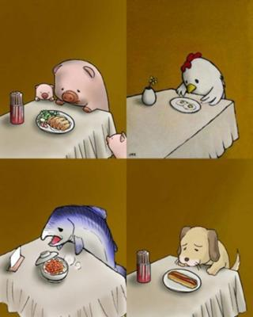
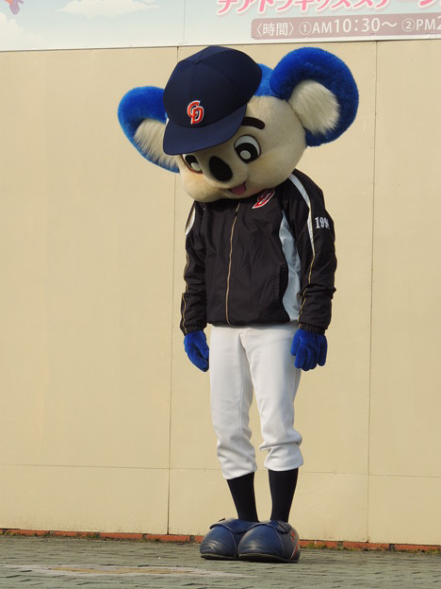
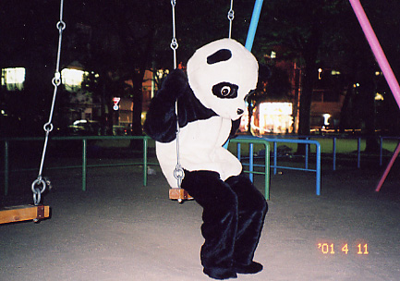
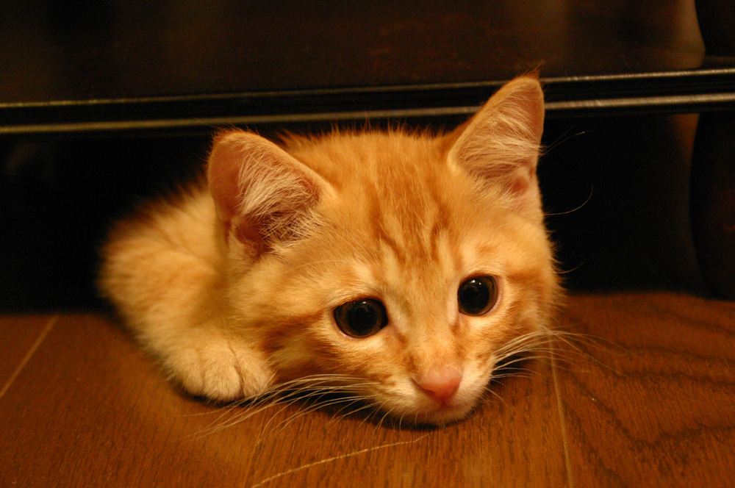
しょんぼり

Slide 6
私が一度はやってみたいこと。それは美容院で髪を洗ってもらっている時、「痒いところは有りますか」や「お湯の温度はどうですか」という美容師さんの問いかけに、「首の上のところが痒いです」とか「もっと温度を下げてください」と自分の意見を言うことです。

Slide 7
気の弱い私はどんなに痒いところがあっても、どんなにお湯が熱かったとしても、明るい声で「あっ、大丈夫です〜」と嘘をついてしまいます。そうすると、本当は痒かったのにとか、本当は熱いよと思うだけでなく、ただでさえお洒落な人が多い美容院で劣等感を感じているのに、お湯の熱さ一つ意見を言えない自分に更にしょんぼりした気持ちになるんです。

Slide 8
だから今度こそ自分の思った事を言おうと意気込んで美容院に行くのですが、そういう時に限ってどこも痒くなかったり、お湯も熱くも冷たくもなかったり、結局何も言えないまま、今日までの美容院生活を過ごしています。いつか私も「ここが痒いの！」とか「今日はお湯がだいぶ熱いよ！」とか言って美容師さんにはっとさせたいと思いながら、美容院に通っています。来月に行った時にはちゃんと言うぞ！

Slide 9
エピソード２
マウンドでコレをやってみたい

Slide 10
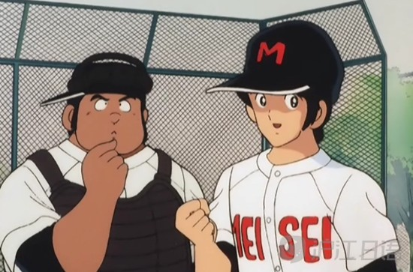
ピッチャーとキャッチャーのひそひそ話

Slide 11
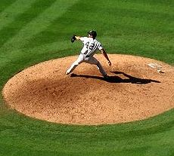
マウンド

Slide 12
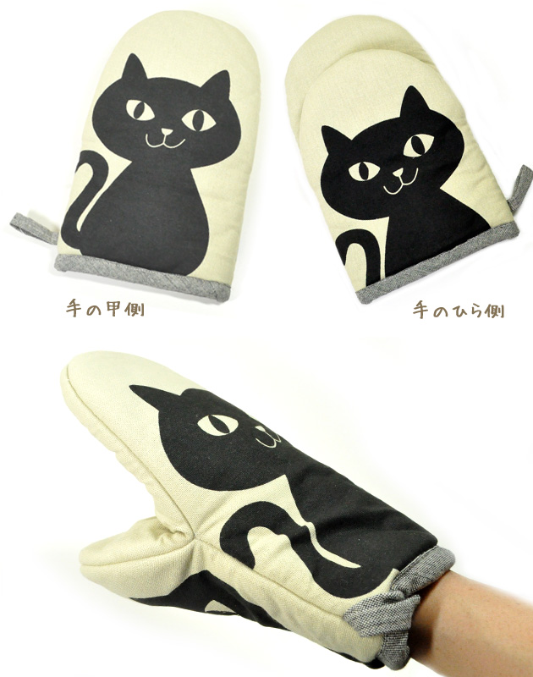
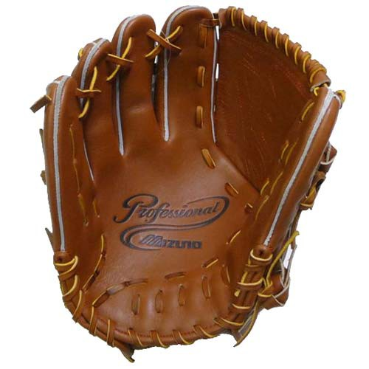
鍋つかみ
グローブ

Slide 13
私は女性なので、生まれてから本格的に野球をやったことはないのですが、一つやってみたいことがあります。それはプロ野球のマウンドでピッチャーとキャッチャーがグローブを口に当てて、ひそひそ話をするあれです。なぜだかあれ妙にかっこよく見えるんです。

Slide 14
でも、私は４０歳のおばさんで、今からそう簡単にピッチャーにはなれないので、キッチンで料理中に鍋つかみをグローブに見立て、口元に当て、ブツブツ言っています。いつかマウンドでやってみたいです。

Slide 15
エピソード３
棺桶

Slide 16
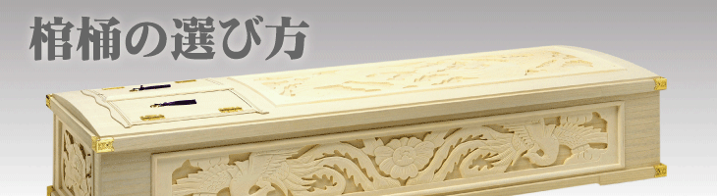

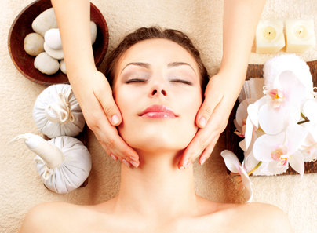
棺桶「かんおけ」
エステ

Slide 17
私の一度やってみたいことは棺桶に入ることです。あの狭い空間の居心地、布団、枕の心地よさ一体どうなのか、たとえ意識のない数日間とはいえ、とても気になっているのです。空の棺桶を見る機会なんて早々あるわけではないですし、しかもそんな時に「すみません、私ちょっと試しに入ってみたいんですが」と新築マンションを見学する感じのようにも言えませんよね。

Slide 18
でも、先週の日曜、某企業のイベントに行った際、「終活セミナブース」にて入棺体験なるものがあり、ついに入ってきました。感想です。値段の高い棺桶のほうが心地よい。特に枕が心地よい。安い棺桶でいいから枕だけは自分のものを入れてもらおう。自分の枕じゃないと寝られないので、これは何が何でも必須です。遺言に残しておかなくてはなりません。

Slide 19
話によると、生前に棺桶に入るとその人が死んだと神様が勘違いをし、寿命が伸びるそうです。それにしても、棺桶に入った自分を写真に撮ってもらったのですが、なんとも不細工、顔の肉が横に横に広がるのです。一度はやってみたいこと、やはり「絶対小顔になる」「エステに行く」ということになるのでしょうか。

Slide 20
エピソード４
歯科の椅子

Slide 21
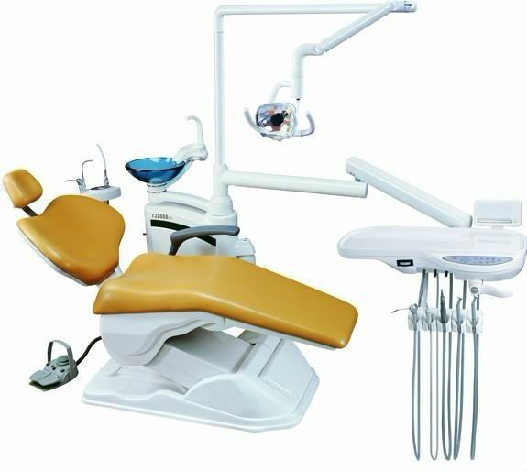

Slide 22
私はお酒が大好きです。なので、歯医者さんにあるコップを置くと、自動的に水を注いでくれるあの機械の中身を、一度で良いから、ビールやワインにして、適度にリクライニングした椅子で小説でも読みながら週末を過ごしてみたいです。たまに歯医者さんや歯科衛生士さんが「はい、口開けてください。」なんて言って、イカなどを口に入れたら最高ですね。

Slide 23
エピソード５
横の髪

Slide 24
女性が食事をしているとき、食べ物と一緒にサイド横の髪の毛が口に入るとき有りますね。あれを私はやってみたいのです。私は男で短髪なので髪の毛が口に入っている女性がいると気になって仕方がありません。一度はやってみたいのです。

Slide 25
一度はやってみたいこと

Slide 26
ご清聴有難う御座いました！

